Slide 1
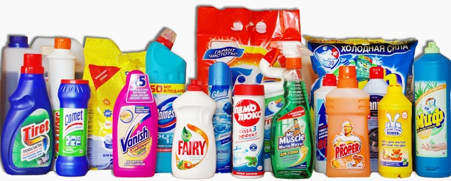
Органічні сполуки в побуті
Виконав
Учень 11-Т класу
ЗОШ №1
Новак Сергій

Slide 2
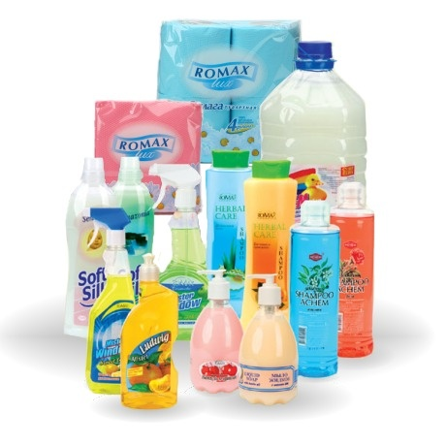
Поняття про побутову хімію
Побутові хімікати – окремі хімічні речовини, а частіше за все суміші речовин, які використовують у повсякденному побуті за певним призначенням.
Щороку у світі виробляється майже 30 млн. тон засобів побутової хімії.
Повсякденне життя людини неможливо уявити без використання засобів побутової хімії.

Slide 3
Класифікація побутових хімічних речовин
Засоби побутової хімії
Мийні засоби
Дезінфікуючі засоби
Засоби особистої гігієни
Засоби для чищення
Догляд за житлом і предметами побуту
Засоби догляду за садом і городом
Засоби догляду за автотранспортом
Клеї
Парфумерія і косметика
Лакофарбові вироби

Slide 4
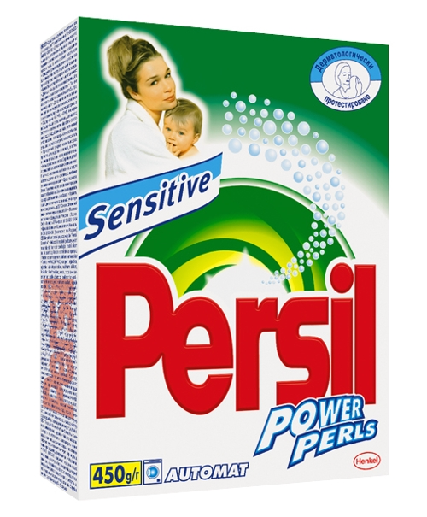
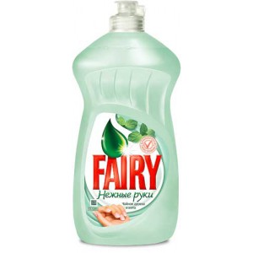
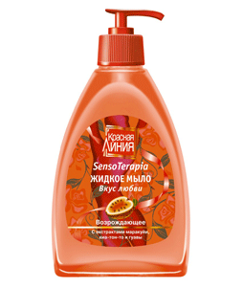
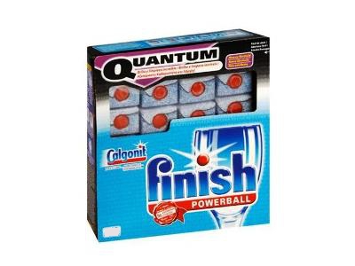
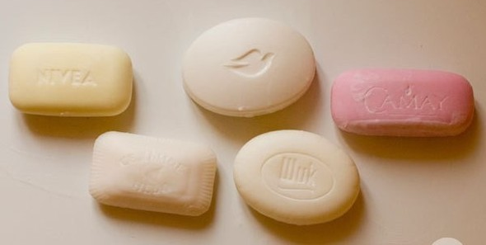
мийні засоби

Slide 5
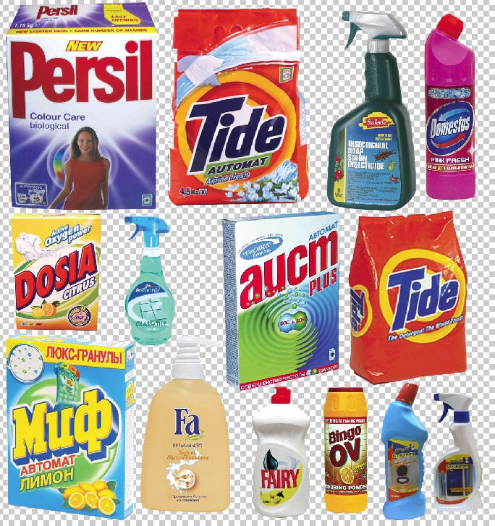
мийні засоби

Slide 6
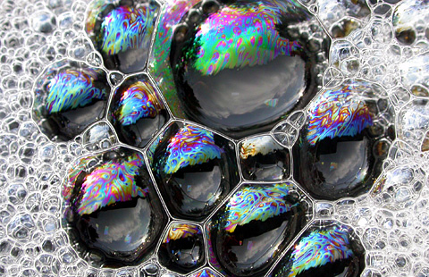
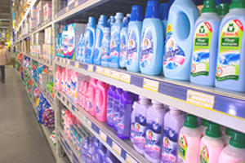
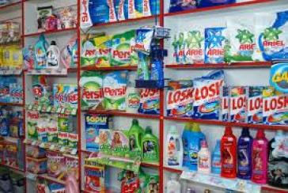
мийні засоби

Slide 7
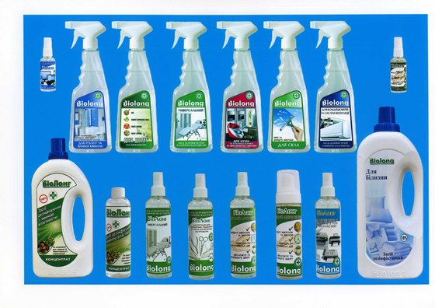
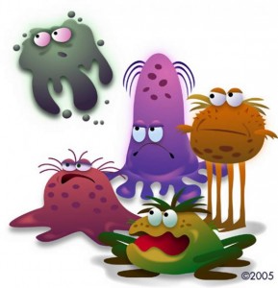
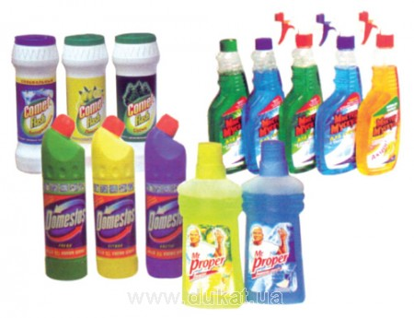
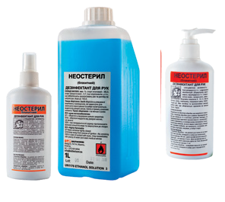
Дезінфікуючі засоби

Slide 8
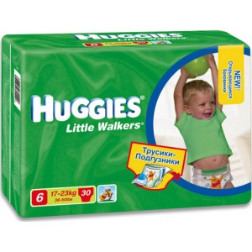
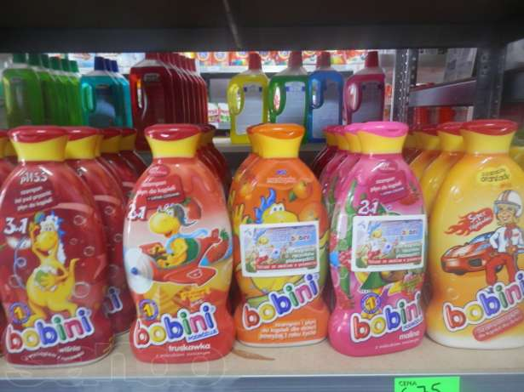
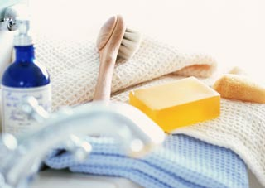
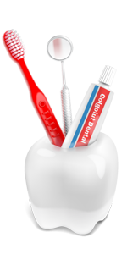
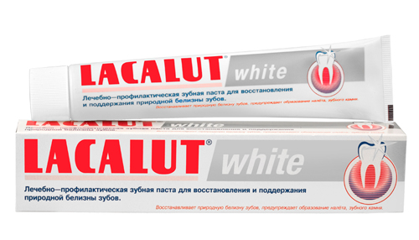
Засоби особистої гігієни

Slide 9
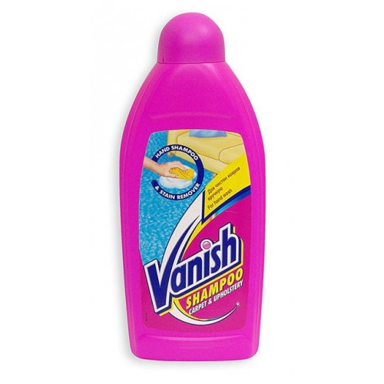
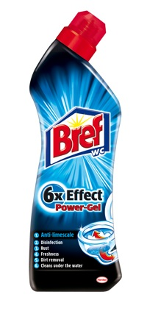
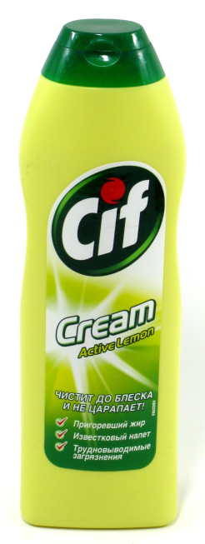
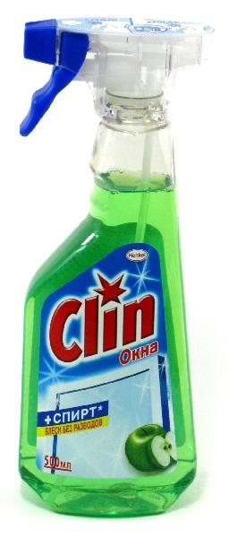
Засоби для чищення

Slide 10
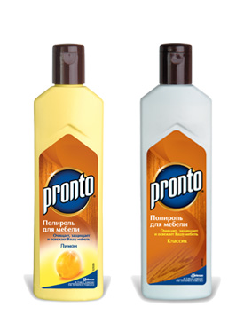
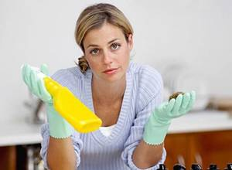
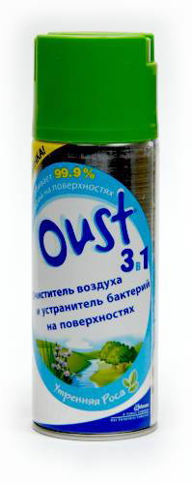
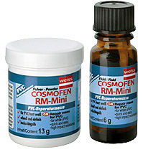
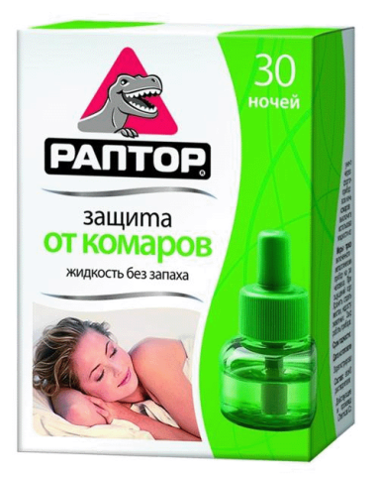
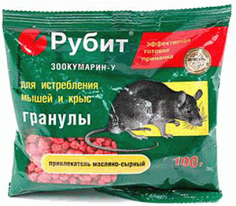
Засоби догляду за житлом і предметами побуту

Slide 11
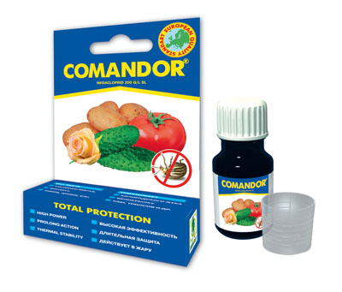
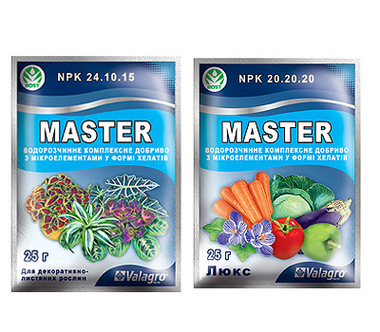
Засоби догляду за садом і городом

Slide 12
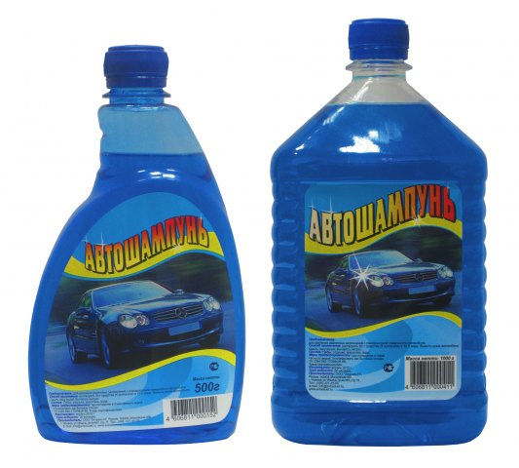
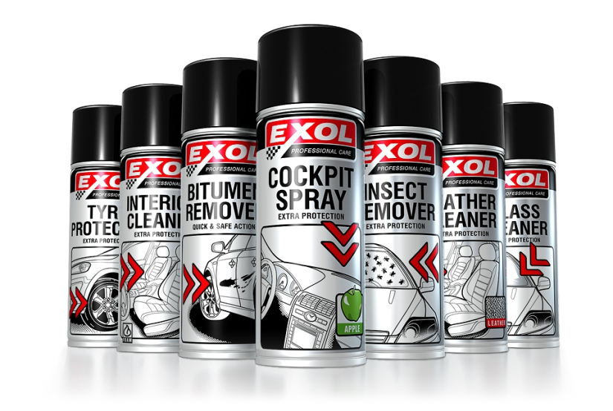
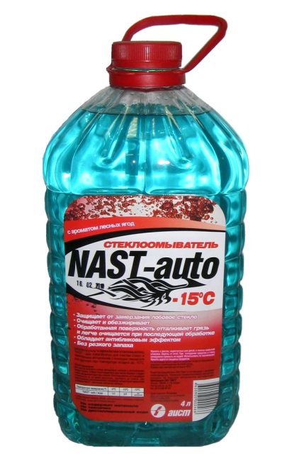
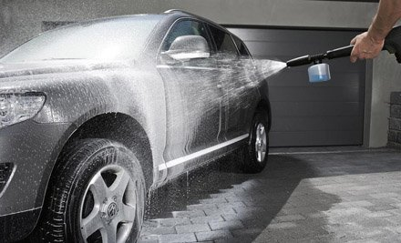
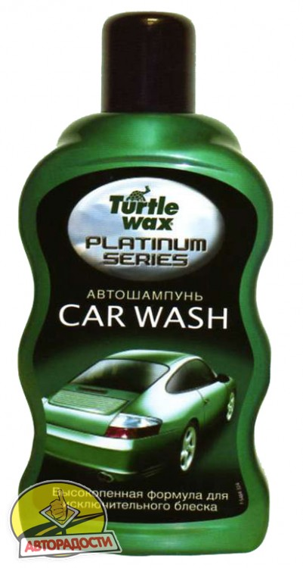
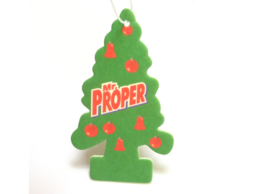
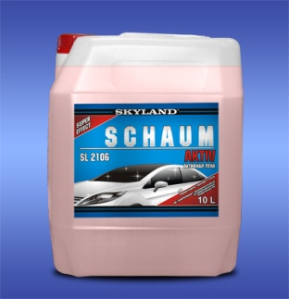
Засоби догляду за автотранспортом

Slide 13
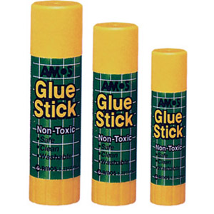
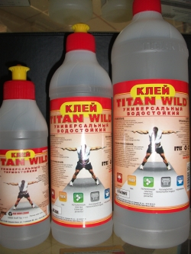
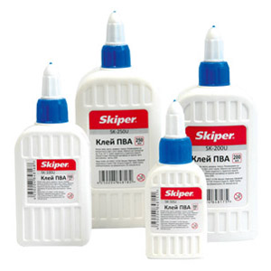
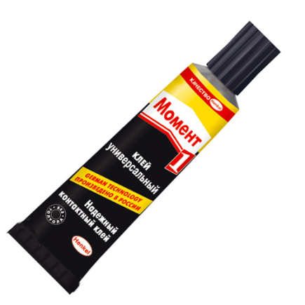
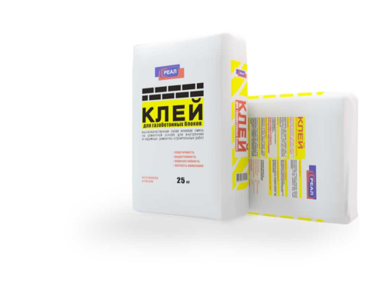
Клеї

Slide 14
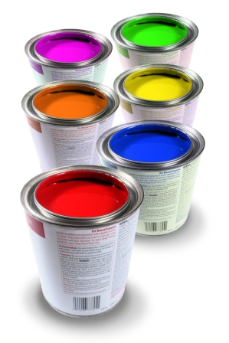
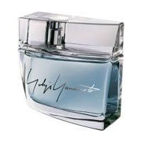
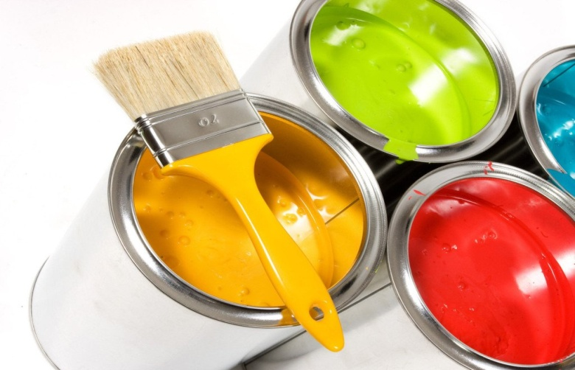
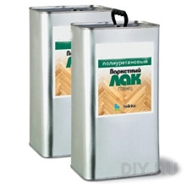
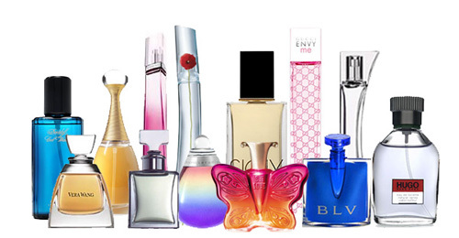
Лакофарбові засоби
Парфумерія

Slide 15
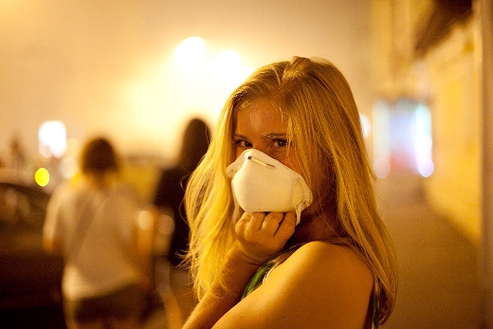
Можливі негативні наслідки використання побутових хімікатів

Slide 16
Застережні знаки та маркування
Вибухонебезпечно
Окисник
Вогненебезпечно
Дуже вогненебезпечно
Токсично
Дуже токсично
Шкідливо
Подразнює шкіру
Їдке
Шкідливо для довкілля

Slide 17
Загальні правила поводження з побутовими хімікатами
Перед використанням будь-якого хімічного засобу ознайомитись з його інструкцією
Використовувати засоби особистого захисту при роботі з хімічними речовинами (гумові рукавички, респіратори, захисні окуляри тощо)
Використовувати хімічні засоби лише за призначенням та у чітко визначених кількостях
Зберігати хімічні засоби окремо від харчових продуктів та ліків
Зберігати хімічні засоби згідно умовам, зазначеним на упаковці
Берегти хімічні засоби від дітей та не дозволяти їм самостійно ними користуватися

